Slide 1
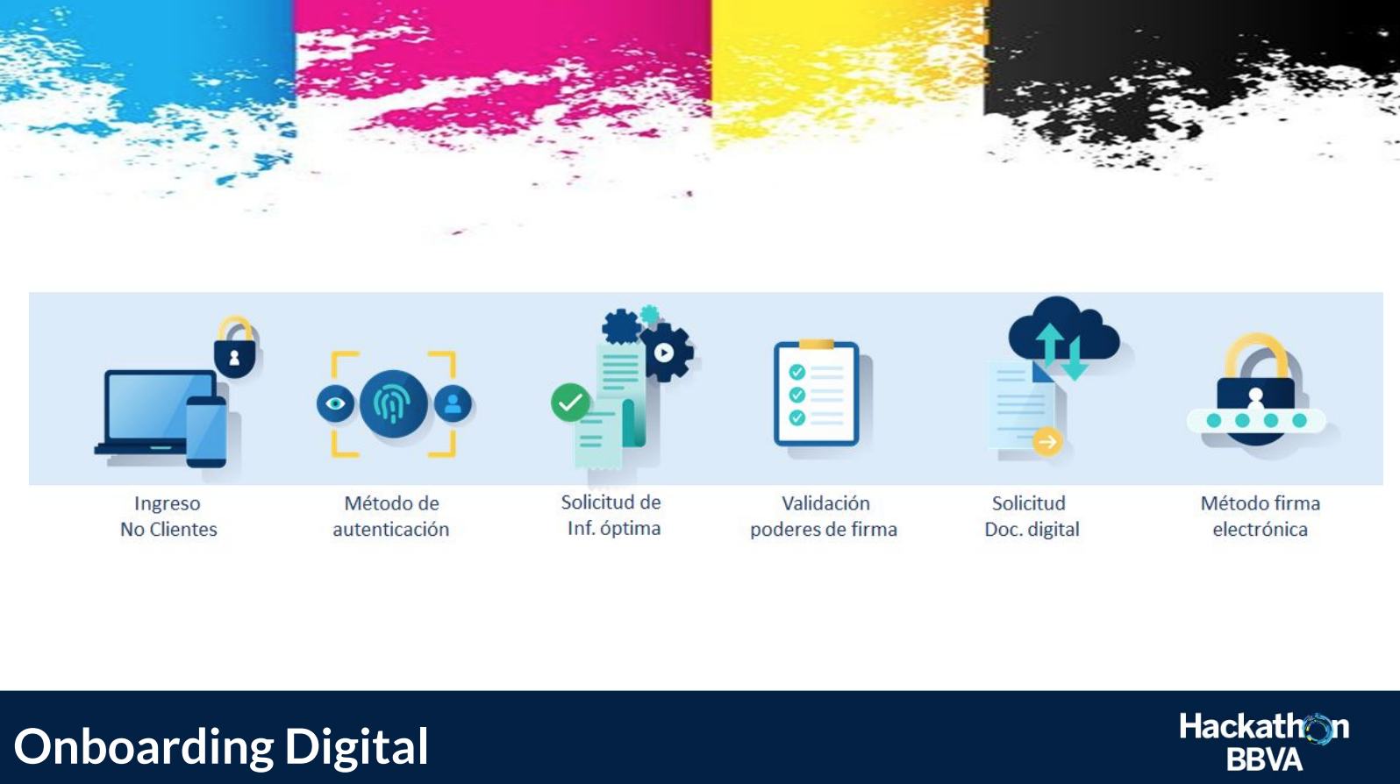



The Coconuts
Team
Reto Onboarding Digital
Problemática :
Actualmente solo un asesor te acompaña en el proceso de onboarding * Dependencia
Autenticación (es la persona que dice ser ) * Proceso 1
Diligenciando entrega de documentación ( existencia de la empresa ) * Proceso 2
Revisión que buscará hacer match de todo lo recabado.
Reto :
Abrir productos al open market ( disponibilidad )
Atraer nuevos clientes pymes (engagement) medio => contratacion cuenta ahorros / corriente
Incentivar a los no clientes mediante canales digitales
[ Paulina Galeano ] * ( UX Design )
[ Andrea Copto ] * ( UX Design )
[ Yazmin Ramos ] * ( Product management, UX Design )
[ Natalia Popova ] * ( Product management, UX Design )
[ Alan Rodriguez ] * ( Web App Full Stack, backend, frontend )
[ Rodrigo Martinez ] * ( Data Science, Mobile and backend developer )

Slide 2







DIGITAL PYME ONBOARDING - BUSINESS MODEL CANVAS
Aliados Clave
Actividades Clave
Propuesta de valor
Relación con Clientes
Segmento
Pymes
Cámaras de Comercio
DIAN
Amazon
Contratar la cuenta Digital
Utilizar los productos/servicios de la cuenta digital
Consultar el estado de mis productos
Cargar la documentación y firma electrónica
Habilitar una plataforma enfocada al segmento PyMe que le permita tener una experiencia positiva del ecosistema financiero a través de una aplicación web de manera sencilla e intuitiva que le facilite las tareas financieras de su día a día.
Digital
Clientes Pyme
Recursos Clave
Canales
RUT
Certificado Cámara de Comercio
AWS
Web
Móvil
E-mail

Slide 3











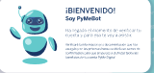
DIGITAL PYME ONBOARDING - DIAGRAMA GENERAL DE LA SOLUCIÓN
Internet
AWS
BBVA
Cuenta Digital

Slide 4
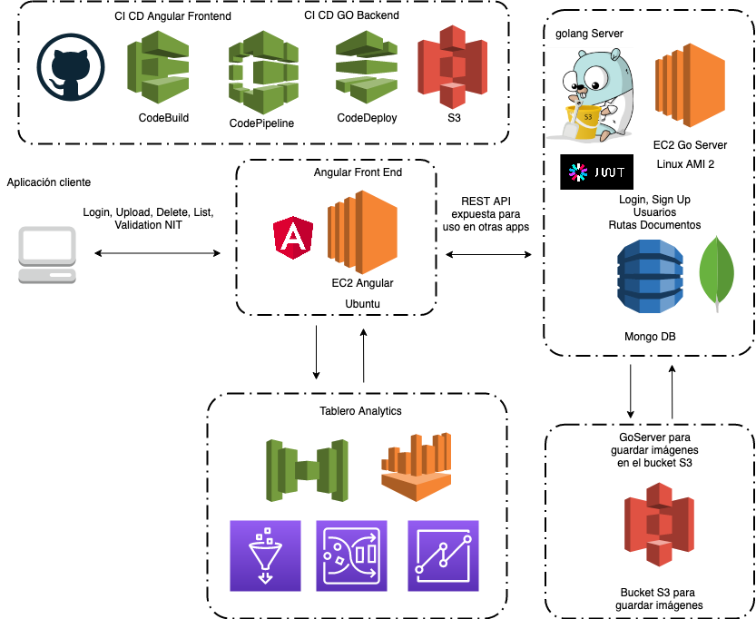
DIGITAL PYME ONBOARDING - ARQUITECTURA AWS
En github tenemos el frontend en angular con typescript y el backend con golang, por otro lado en aws contamos con un circuito de integración continua mediante los servicios codebuild, codepipeline, codedeploy,s3 una vez concretado el circuito se despliega en las instancias EC2, trabajaremos en un tablero de analytics para retroalimentar UX de la página web app, dentro de las funcionalidades principales de la web app está el enrolamiento de la pyme de forma digital e interacción con tablero pyme.

Slide 5
DIGITAL PYME ONBOARDING - ARQUITECTURA AWS -

Slide 6
DIGITAL PYME ONBOARDING - ÁREA DE TRABAJO
ENTORNO COLABORATIVO
https://www.figma.com/file/ssdipqJre06KKHxNCdG9bZ/Hackaton-BBVA?node-id=0%3A1
WIREFRAME
https://www.figma.com/file/nzpreJSCrFgrShSaH3PDbN/Digital-PyMe?node-id=0%3A1
GITHUB
https://github.com/AlanRodriguezGomez/bbva-hackathon-2021
PROTOTIPO
http://ec2-3-86-208-180.compute-1.amazonaws.com/landing

Slide 7
DIGITAL PYME ONBOARDING - ÁREA DE TRABAJO
INSCRIPCIÓN AL RETO
https://docs.google.com/document/d/1X0UF-9PTzsjLoPetSf-i--Laq9Sbh1-dkmmWhBPnP1Q/edit
VIDEO CONTENT
https://drive.google.com/file/d/1PD5Ex4BbvBjfRGhUDG_EPHHJCLYA0l35/view?usp=sharing

Slide 8

DIGITAL PYME ONBOARDING - VIDEO -

